Slide 1


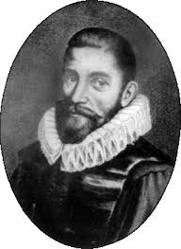
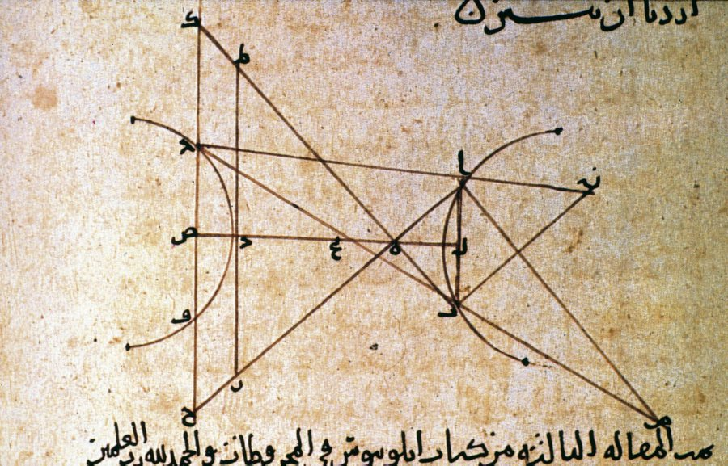
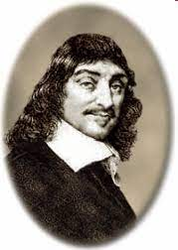
COURS D’OPTIQUE GEOMETRIQUE
SMP2
Département de Physique
Pr. LAHLOU
2023-2024

Slide 2
Plan du Cours
CHAPITRE 1. PRINCIPES FONDAMENTAUX DE L’OPTIQUE GÉOMÉTRIQUE
CHAPITRE 2. SYSTÈMES OPTIQUES SIMPLES
CHAPITRE 3. SYSTÈMES OPTIQUES CENTRES
CHAPITRE 4. LENTILLES
CHAPITRE 5. INSTRUMENTS OPTIQUES

Slide 3
Chap I.
Principes fondamentaux de l’optique géométrique

Slide 4
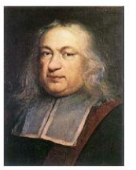
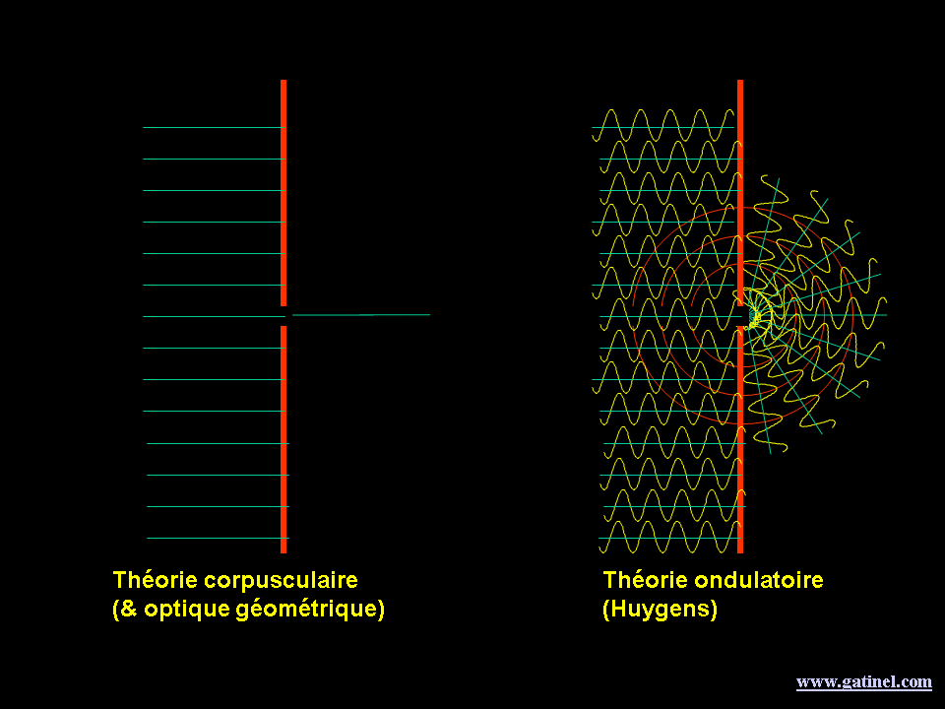
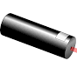
1) Notion de rayon lumineux
dimensions du système optique >>> 𝜆 _{lumière}
Pierre de Fermat (fin 17ème siècle) postula que:
→ Dans un milieu transparent, homogène et isotrope, la lumière se propage en ligne droite :
(Air)
Source
A
rayon lumineux
B

Slide 5
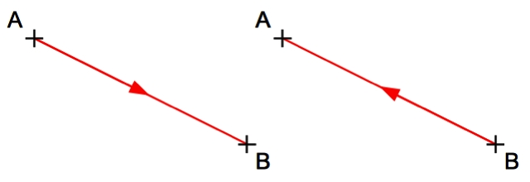
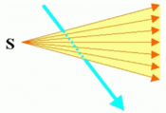
Dans un MHTI : Le rayon Lumineux obéit à 4 principes de base :
1) Principe de Fermat
2) Principe de retour inverse de la lumière
Propagation
Source
A
B
3) Principe d’indépendance des rayons lumineux
4) Lois de Snell-Descartes
le trajet suivi par la lumière est indépendant du sens de propagation.
A l’interface (Surface de séparation) entre 2 milieux différents :
le trajet d’un faisceau lumineux est régi par les Lois de Snell-Descartes :
(S₁)
(S₂)
A
Air
Eau
B

Slide 6
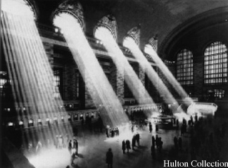
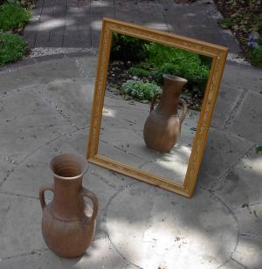
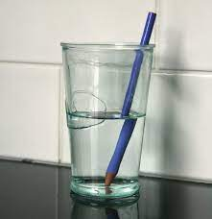
L’optique géométrique étudie la marche des rayons lumineux dans les milieux transparents.
Phénomènes macroscopiques
Propagation
Réfraction
Réflexion

Slide 7
2) Lois de Snell-Descartes

Slide 8
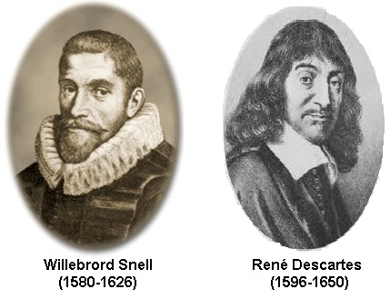
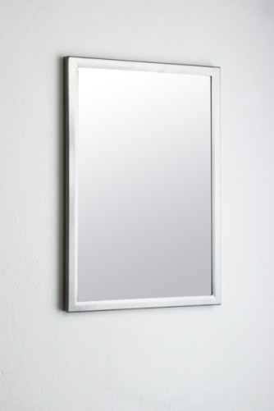
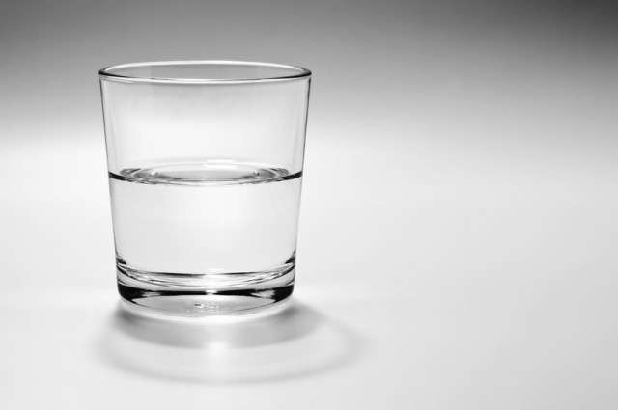
SURFACE OPTIQUE
Les lois de Snell-Descartes ont été conçues pour déterminer
le trajet d’un rayon lumineux à l’interface séparant 2 milieux différents.
Cette interface est appelée “Surface Optique” (Ex. Miroir, Dioptre)
Air
Eau
Miroir
Dioptre

Slide 9
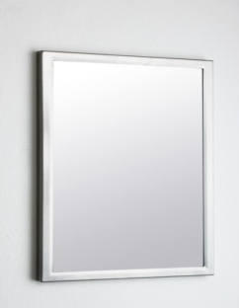

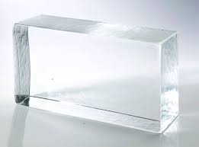

Types de surfaces optiques
MIROIR
DIOPTRE
Surface recouverte d’un dépôt métallique réfléchissant.
surface de séparation de deux milieux transparents d’indices différents.
Air
Air
Verre
Eau
Fine couche
de Métal
Support (Ex. Verre)
Milieu (n)
Milieu 1 (n₁)
Milieu 2 (n₂)

Slide 10
DIOPTRE (REFLEXION+REFRACTION)
On définit la droite perpendiculaire à la Surface de séparation par la “Normale N”.
Un rayon incident arrive sur un DIOPTRE :
  Une partie de la lumière est réfléchie (rayon réfléchi)
  Une autre partie est réfractée (rayon réfracté)
Rayon Incident
Soient :
i l’angle d’incidence : angle entre le rayon incident et la normale N
r l’angle de réflexion : angle entre le rayon réfléchi et la normale N
i’ l’angle de réfraction : angle entre rayon réfracté et la normale N.
Rayon Réfléchi
n
i
r
Milieu d’incidence
n’
i’
Milieu de réfraction
Rayon Réfracté
Normale (N)

Slide 11
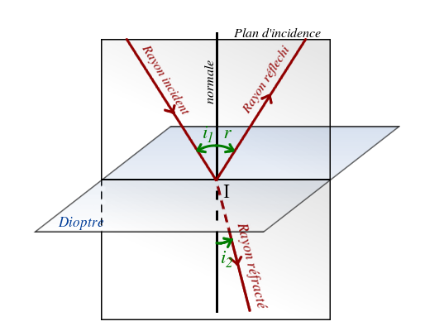
DIOPTRE (REFLEXION+REFRACTION)
On appelle “plan d’incidence” le plan formé par la Normale au dioptre “N” et le faisceau incident.
Milieu d’incidence
(n)
Milieu de réfraction
(n’)

Slide 12
Soient :
i l’angle d’incidence : angle entre le rayon incident et la normale N
r l’angle de réflexion : angle entre le rayon réfléchi et la normale N
MIROIR (REFLEXION)
Un rayon incident arrive sur un MIROIR :
  La lumière ne peut traverser la couche métallique
  Elle est presque entièrement réfléchie (rayon réfléchi)
Rayon Incident
Normale
Rayon Réfléchi
Milieu d’incidence
Milieu de réflexion = milieu d’incidence
i
r
Miroir

Slide 13
LOIS DE SNELL-DESCARTES
1ère loi : le rayon réfléchi et le rayon réfracté sont dans le plan d’incidence.
2ème loi : les angles d’incidence et de réflexion sont égaux :
│r│ = │i│ et de sens contraire : r = - i
3ème loi : pour chaque lumière monochromatique, les sinus des angles d’incidence et de réfraction sont liés par la relation :
n sin (i) = n’ sin (i’)
Orientation positive
+

Slide 14
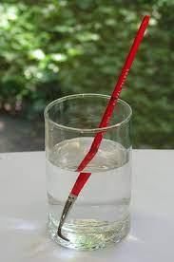
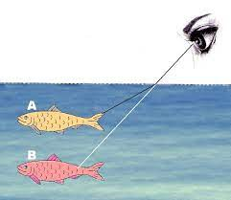
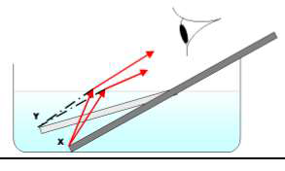

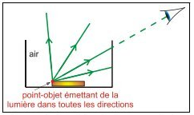
Quelques exemples d’application
Profondeur apparente d’un poisson dans l’eau
Illusion du crayon brisé
Vidéo
pièce de monnaie invisible

Slide 15
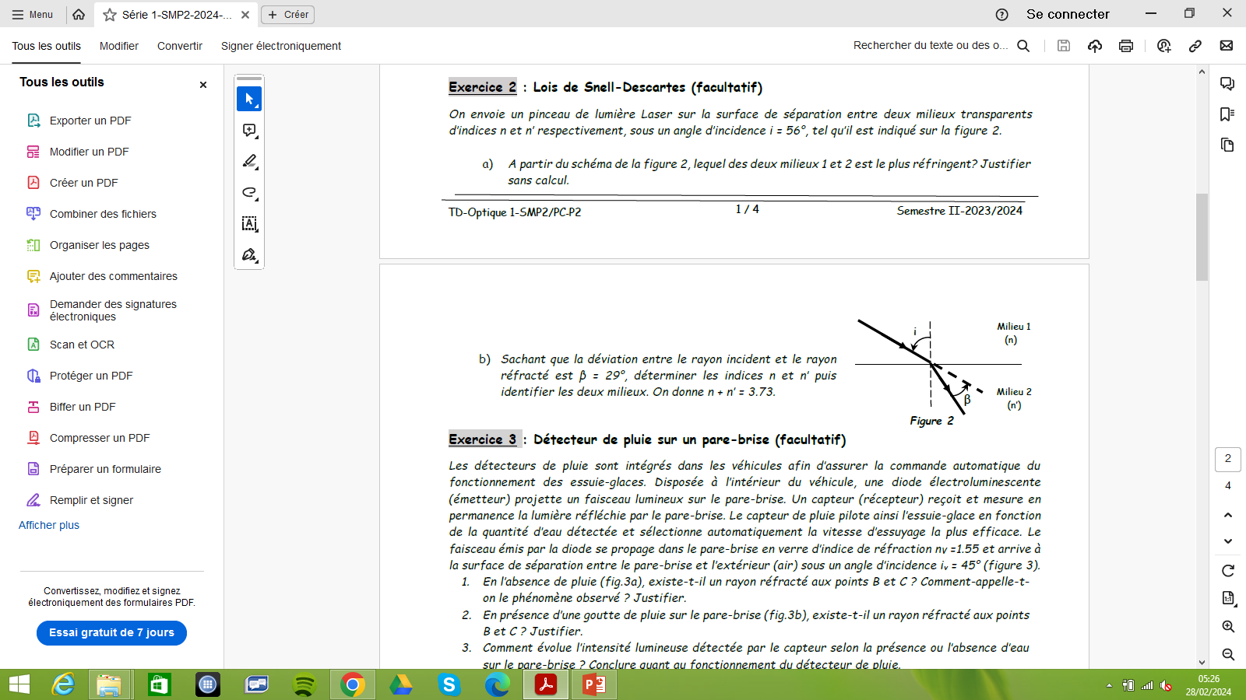
Exercice d’application 1

Slide 16
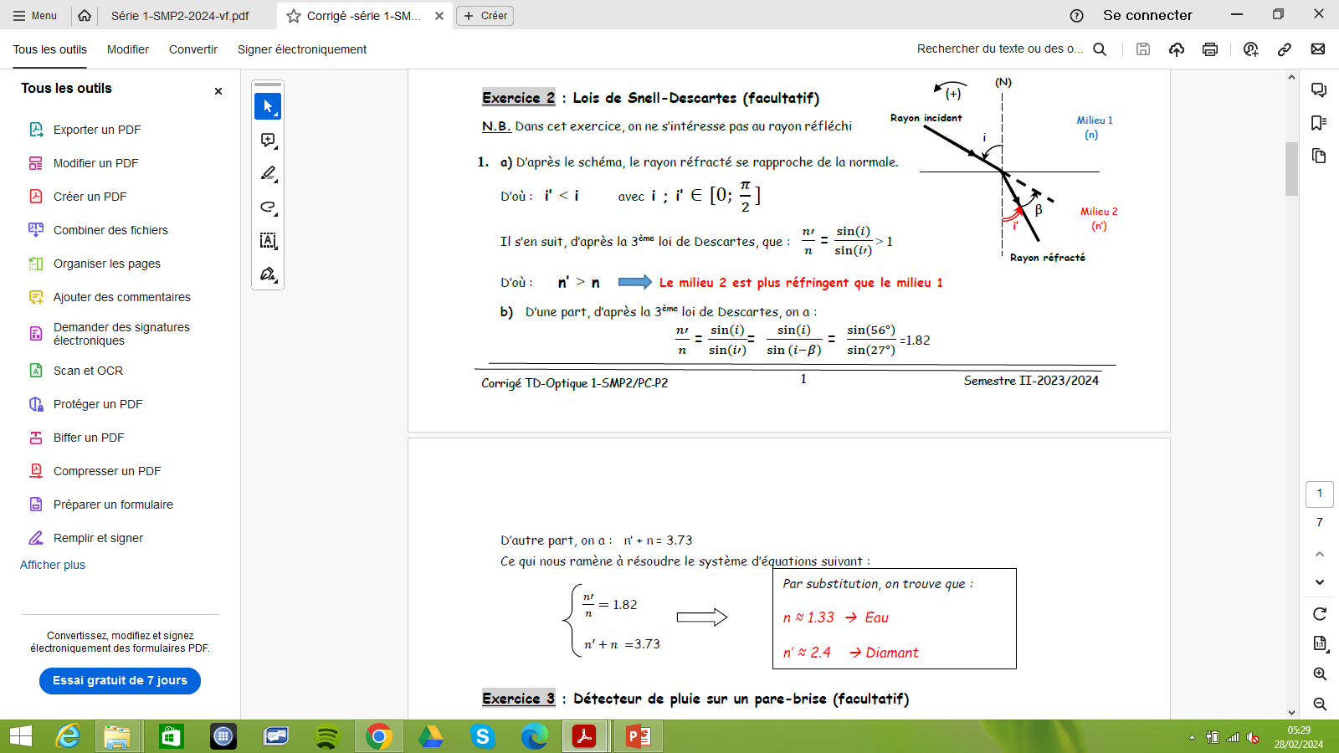
Corrigé

Slide 17
3) Les limites de la réfraction

Slide 18

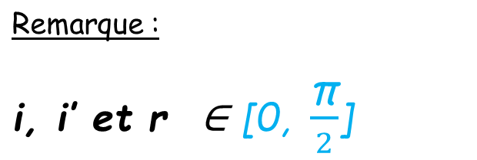
Etude du Dioptre
2 cas à étudier
(N)
n < n’
i > i’
n < n’
i > i’
i
r = -i
n
Dioptre
n’
i’

Slide 19
Réfringence d’un milieu
Un milieu est d’autant plus réfringent que son indice de réfraction « n » est plus grand.
Exemple :
n _{air} = 1
n _{eau} = 1.33
n _{verre} = 1.5
n _{air} < n _{eau} < n _{verre}
On dit que l’eau est plus réfringent que l’air

Slide 20

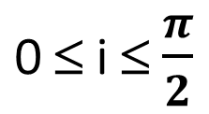


1er cas : n < n’
i > i’
La lumière passe d’un milieu moins réfringent (indice plus petit) vers un milieu plus réfringent (indice plus grand)
Le rayon réfracté se rapproche
de la normale
i
n
Ne contient jamais de
rayon réfracté
0 ≤ i’ ≤  ’
n’
’
i’
Angle de réfraction limite  ’
Incidence rasante (i = π/2) :

Slide 21
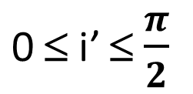

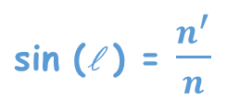
2èmecas : n > n’
i < i ’
La lumière passe d’un milieu plus réfringent (indice plus grand) vers un milieu moins réfringent (indice plus petit)
Le rayon réfracté s’éloigne
de la normale
Phénomène de réflexion totale
 
0 ≤ i ≤  
i
n
Espace de
réflexion totale
n’
i’
Angle d’incidence limite 
Si i >  : il y aura réflexion totale

Slide 22
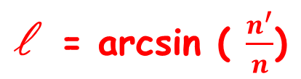
CONDITIONS DE REFLEXION TOTALE
r = - i
●
i
si n > n’
2) si i > 
i’ > π/2
avec
(N)
Angle d’incidence limite

Slide 23
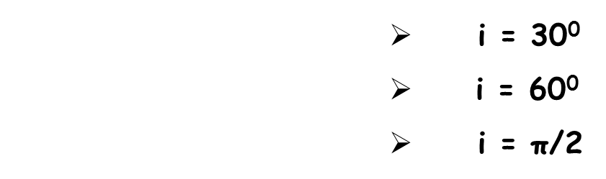
Exercice d’application 2
Un rayon de lumière blanche arrive sur un dioptre séparant l’air et le verre sous un angle d’incidence i.
On donne : n_{air} =1 et n _{verre} =1.5
i
Pour chacun des deux cas ci-contre :
1, Indiquer les différents milieux d’incidence et de réfraction. comment appelle-t-on le dioptre considéré?
2, Peut-on avoir un phénomène de réflexion totale? Si oui, dans quelles conditions ? Calculer l’angle d’incidence limite 
4. Indiquer si les réflexion totale est possible ou pas et construire la marche des rayons pour les 2 dioptres, dans les trois cas suivants :
air
Verre
air
Verre
i

Slide 24
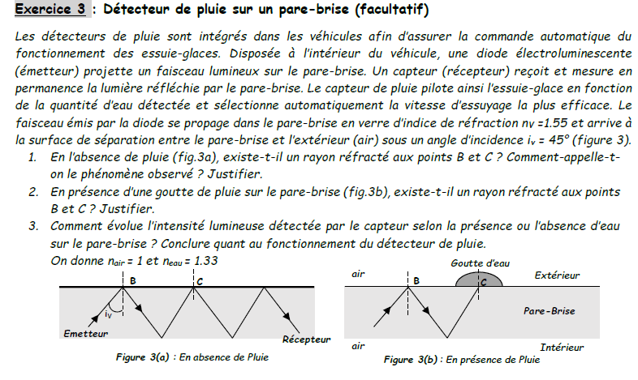
Exercice d’application 2
Détecteur de Pluie

Slide 25
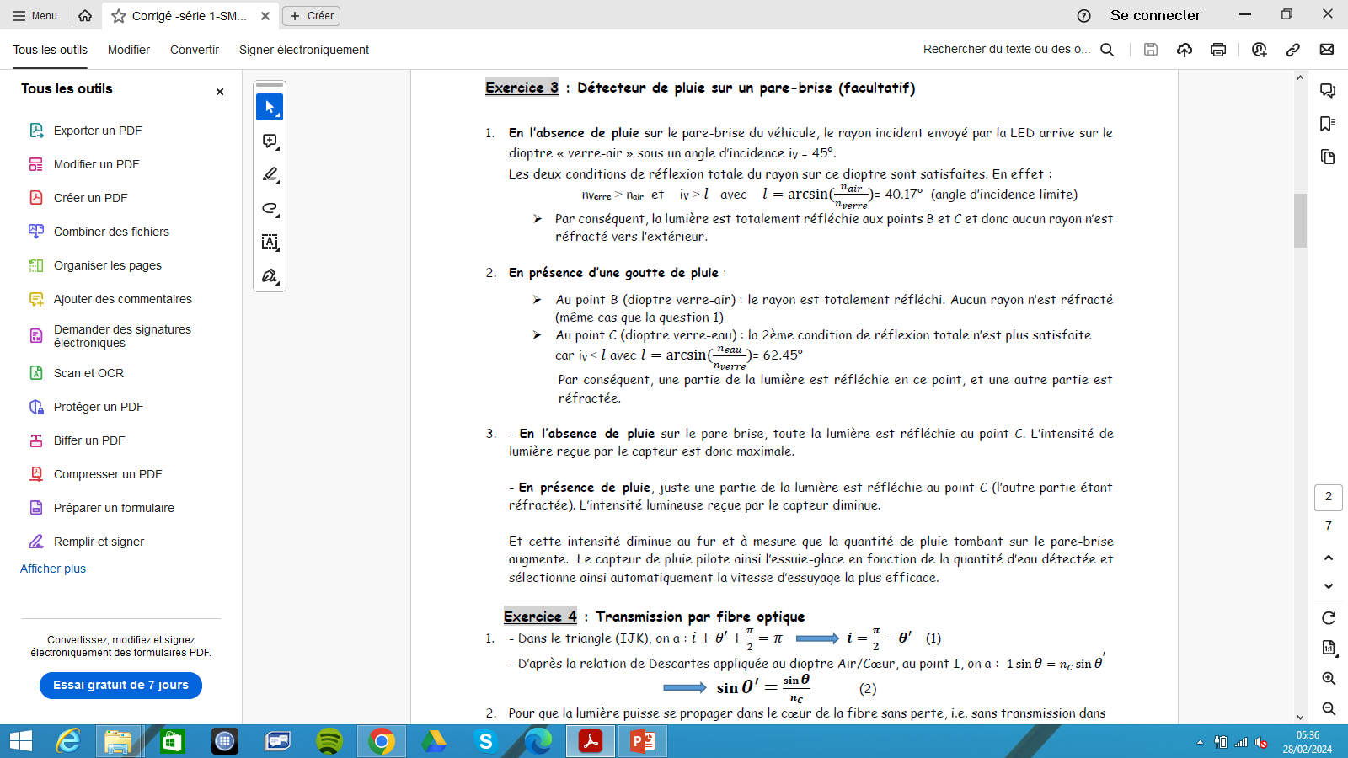
Corrigé

Slide 26
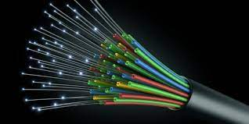
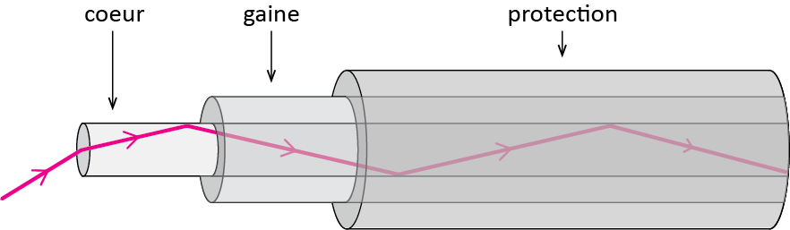
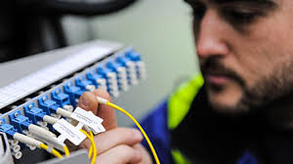
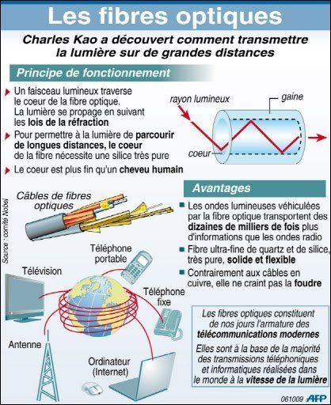
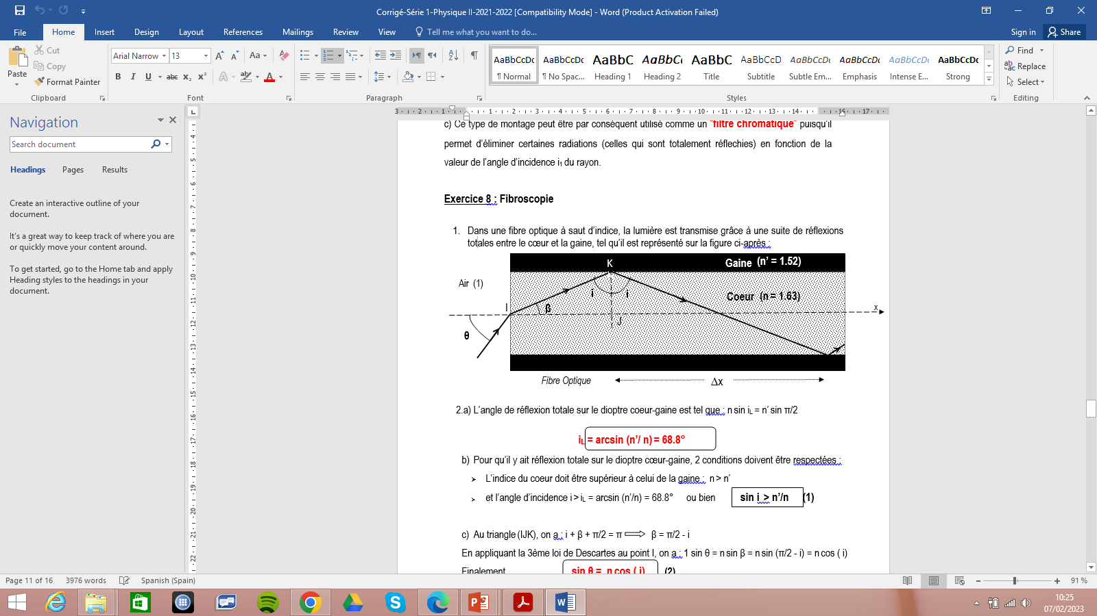
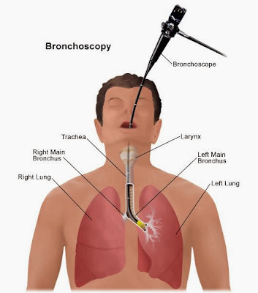
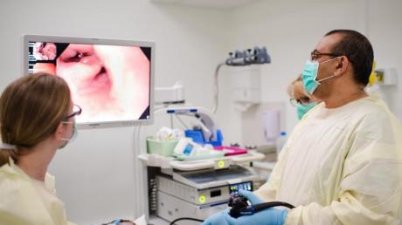
Autres Exemples d’application
Transmission par Fibre optique
Télécommunications
Les ondes lumineuses véhiculées par la fibre transportent des dizaines de milliers de fois plus d’informations que les ondes radio
Conditions de réflexion totale sur le dioptre cœur-gaine :
Fibroscopie
(1) n_{(coeur)} > n’ _{(gaine)}
Exploration interne du corps humain
et
(2) i >  = arcsin (n’/n)

Slide 27
4) Phénomène de Dispersion de la lumière

Slide 28
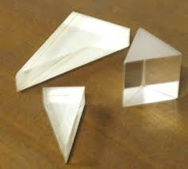
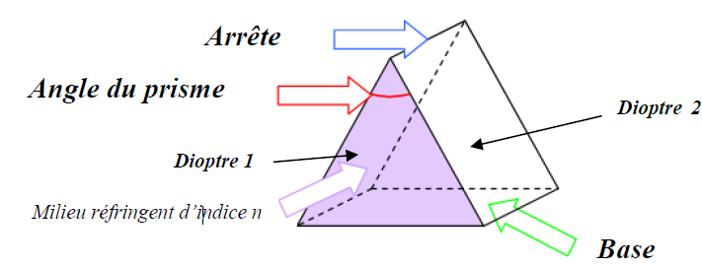
Le prisme
Par définition : Milieu Transparent d’indice n (exemple : le verre)
limité par 2 faces non parallèles.
Ses caractéristiques :
Angle au sommet du prisme : Angle “A” formé par les 2 faces non parallèles du prisme
Arête du prisme : Droite d’intersection des 2 faces non parallèles du prisme
Base du prisme : Face opposée à l’arête du prisme

Slide 29
Soient :
i l’angle d’incidence sur la 1ère face
r l’angle de réfraction sur la 1ère face
i ’ l’angle d’incidence sur la 2ème face
r ’ l’angle de réfraction sur la 2ème face
D l’angle de déviation du rayon
2) Formules du prisme
sin i = n sin r (1)
sin i’ = n sin r’ (2)
A = r + r’ (3)
Sens positif
des angles
Air
(1)
Air
(1)
Sens positif
des angles
(+)
D = i + i’ – A (4)
(+)
A
Face d’entrée
Face de sortie
(N)
D
i
(N’)
r
r’
i’
Milieu
(n)
Rayon entrant
Rayon
émergent

Slide 30
Soient :
i l’angle d’incidence sur la 1ère face
r l’angle de réfraction sur la 1ère face
i ’ l’angle d’incidence sur la 2ème face
r ’ l’angle de réfraction sur la 2ème face
D l’angle de déviation du rayon
Orientation des angles
Pour i et r : orientation dans le sens contraire
de l’aiguille d’une montre
Pour i’ et r’ : orientation dans le sens de l’aiguille
d’une montre
Sens positif des angles
Sens positif des angles
(+)
(+)
A
Face d’entrée
Face de sortie
(N)
D
i
(N’)
r
r’
i’
Base

Slide 31
Soient :
i₁ l’angle d’incidence sur la 1ère face
r₁ l’angle de réfraction sur la 1ère face
Démonstration
3_{ème} loi de Descartes appliquée sur la 1ère face du prisme :
1 sin (i₁) = n sin (r₁)
sin i₁ = n sin r₁ (1)
A
Face d’entrée
Air
(1)
(N₁)
Milieu
(n)
i₁
r₁

Slide 32
Soient :
i₂ l’angle d’incidence sur la 2ème face
r₂ l’angle de réfraction sur la 2ème face
Démonstration
3_{ème} loi de Descartes appliquée sur la 2ème face du prisme :
n sin (r₂) = 1 sin (i₂)
sin i₂ = n sin r₂ (2)
A
Air
(1)
Face de sortie
Milieu
(n)
(N₂)
r₂
i₂

Slide 33
Démonstration
Soient :
i₁ l’angle d’incidence sur la 1ère face
r₁ l’angle de réfraction sur la 1ère face
i₂ l’angle d’incidence sur la 2ème face
r₂ l’angle de réfraction sur la 2ème face
Sur le triangle (A I I’) :
A + (π/2 – r₁) + (π/2 – r₂) = π
A + π – (r₁ + r₂) = π
A
A = r₁ + r₂ (3)
A
π/2 – r₁
I
π/2 – r₂
I’
r₁
r₂

Slide 34
Démonstration
Sur le triangle (A’ I I’) :
A’ + (i₁ – r₁) + (i₂ – r₂) = π
A’ + (i₁ + i₂) – (r₁ + r₂) = π
A’
D
A’ + (i₁ + i₂) – A = π
A’
i₁
I
i₁ – r₁
i₂ – r₂
A’ = π – (i₁ + i₂) + A
(a)
I’
r₁
r₂
i₂
D’autre part, on remarque que :
D + A’ = π
A’ = π - D
(b)
D
En comparant les formules (a) et (b):
A’
D = i₁ + i₂ – A (4)

Slide 35


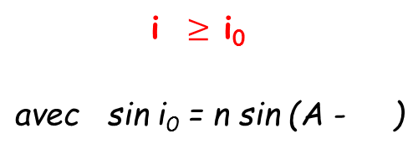
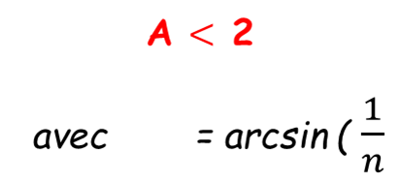
Conditions d’émergence
Pas de réflexion totale interne sur la 2ème face du prisme
●
 
avec
1⁾ Condition sur l’angle d’incidence i
2⁾ Condition sur l’angle A du prisme
et
●
●
 
)
Air
(1)
A
Air
(1)
(N)
i
(N’)
r
r’
Milieu
(n)
Rayon entrant

Slide 36







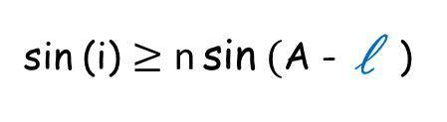






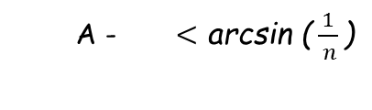




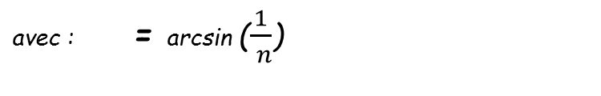
Démonstration des conditions d’émergence
Démonstration
Pas de réflexion totale interne sur la 2ème face du prisme
Le rayon émergent existe si :
●
●
D’après (3) : r’ = A – r
●
●
●
 
D’après (1) : sin i = n sin r
sin i < 1
●
●
●
●
●
●
Condition sur l’angle d’incidence i
●
Condition sur l’angle A du prisme
●

Slide 37
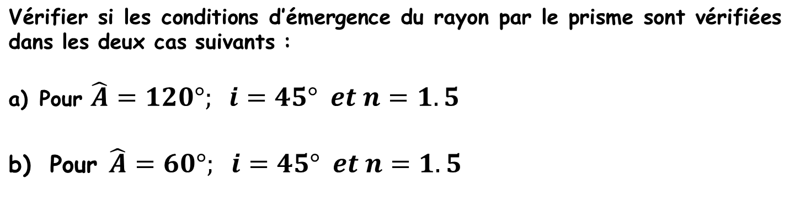
Exercice d’application 3
c) Pour Ä = 60°; i = 20° et n = 1.5

Slide 38
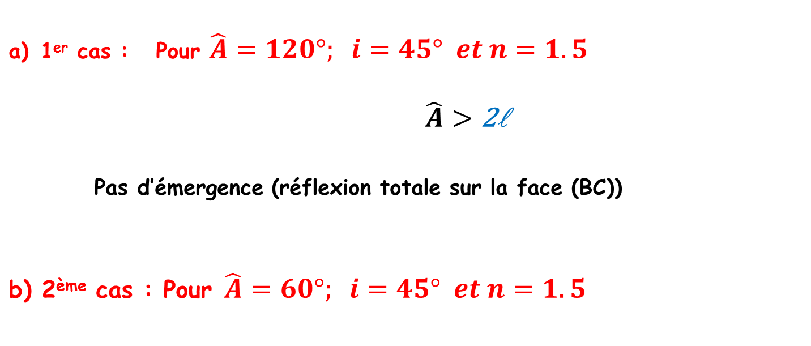

Corrigé
● = 41.8°
de sortie)
● = 41.8° et i₀ = 27.9°
Emergence du rayon par la face de sortie

Slide 39
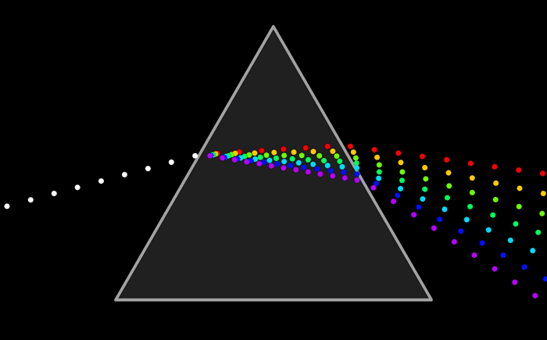
Explication du phénomène de dispersion
On suppose que les conditions d’émergence du rayon sont vérifiées!!!
Le prisme permet de décomposer un faisceau de lumière blanche en plusieurs rayons monochromatiques. C’est le phénomène de dispersion
D_{R}
D_{J}
Faisceau de lumière blanche

Slide 40
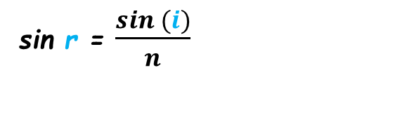
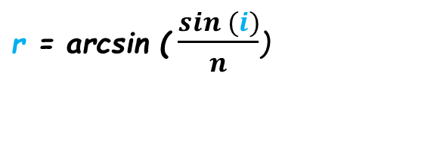
Trajectoire d’un rayon monochromatique
r = ?
sin i = n sin r (1)
A
D
(N)
Milieu
(n)
i
(N’)
r’ = ?
r
i’
r’
A = r + r’ (3)
r’ = A - r
i’ = ?
D = ?
sin i’ = n sin r’ (2)
D = i + i’ – A (4)
i’ = arcsin (n sin r’ )

Slide 41



Trajectoire d’un rayon formé par 2 radiations monochromatiques
Sachant que : 𝜆 _{Violet} < 𝜆 _{Rouge}
D’après la loi de Cauchy :
A
D_{R}
n _{Violet} >n _{Rouge}
D_{V}
(N₁)
*Soit : i_{V} = i_{R} = i
i’_{R}
*Comparons r_{V} et r_{R} ?
i
r’_{R}
r_{V}
r_{R}
i’_{V}
r’_{V}
r_{V} < r_{R}
Milieu
(n)
n_{R}
*Comparons r’_{V} et r’_{R} ?
r’_{V} = A - r_{V}
*Comparons D_{V} et D_{R} ?
r’_{V} > r’_{R}
r’_{R} = A - r_{R}
D_{V} = i + i’_{V} – A
D_{V} > D_{R}
D_{R} = i + i’_{R} – A
*Comparons i’_{V} et i’_{R} ?
i’_{V} = arcsin (n_{V} sin r’_{V} )
Le rayon violet sera plus dévié que le rouge
i’_{V} > i’_{R}
i’_{R} = arcsin (n_{R} sin r’_{R} )

Slide 42
Dispersion de la lumière blanche
La déviation D dépend de l’indice n et donc de la couleur de la radiation car le milieu est dispersif.
Avec des prismes de verre, on constate expérimentalement que la lumière rouge est moins déviée que la lumière violette.
λ_{Violet}< λ _{Indigo} < λ _{Bleu} < λ _{Vert} < λ _{Jaune} < λ _{Orange} < λ _{Rouge}
n_{Violet}> n_{Indigo} > n_{Bleu} > n_{Vert} > n_{Jaune} > n_{Orange} > n_{Rouge}
D_{Violet}> D_{Indigo} > D_{Bleu} > D_{Vert} > D_{Jaune} > D_{Orange} > D_{Rouge}

Slide 43

Exemple de simulation
Si i = 70°
A = 1,6017
B = 945720 Å²
Couleur | λ (nm) | Indice prisme « n » | Déviation « D »
Rouge | 768,1 | 1,6177 | 52,10°
Jaune | 656,3 | 1,6236 | 52,59°
verte | 589,3 | 1,6289 | 53,03°
bleue | 486,1 | 1,6417 | 54,10°
violette | 434,0 | 1,6519 | 54,96°

